Slide 1
01 QUEBRA-GELO
Quebra-Gelo
O networking do DevDay, jogável.
Miguel e Julio Akamine · Trilha Educação e inclusão
quebra-gelo.julioakamine.com
Notes:
Somos Miguel e Julio. Quebra-Gelo transforma o networking do evento em um jogo no celular.

Slide 2
02 PROBLEMA
Em evento, cada um fica no próprio grupo.
Puxar conversa com desconhecido trava.
Pesa mais para quem é tímido ou novo na área.
Notes:
Todo mundo já viu: as rodinhas se formam e não se misturam. Quem mais perde é quem está chegando na área.

Slide 3
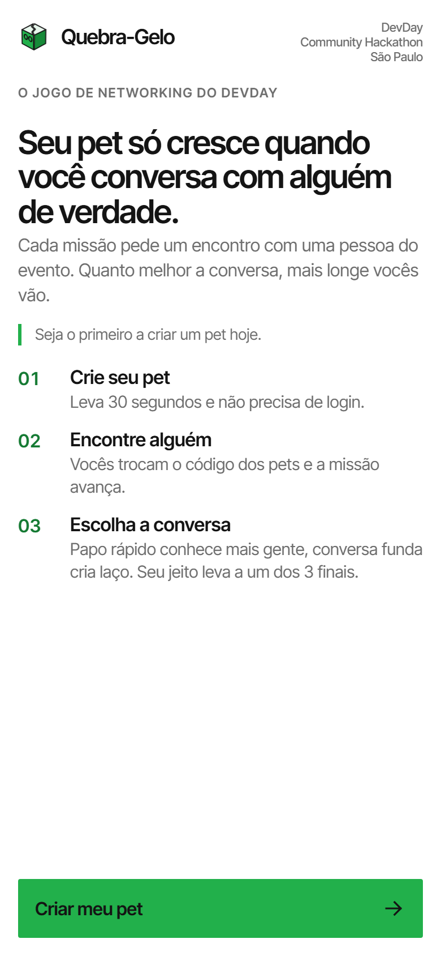
03 IDEIA
Seu pet só cresce quando você conversa com alguém de verdade.
Crie um pet em 30 s.
Diga sua área, com o que quer ajuda e com o que pode ajudar.
Notes:
O pet é a desculpa para começar a conversa. O cadastro curto já diz com quem vale a pena falar.

Slide 4
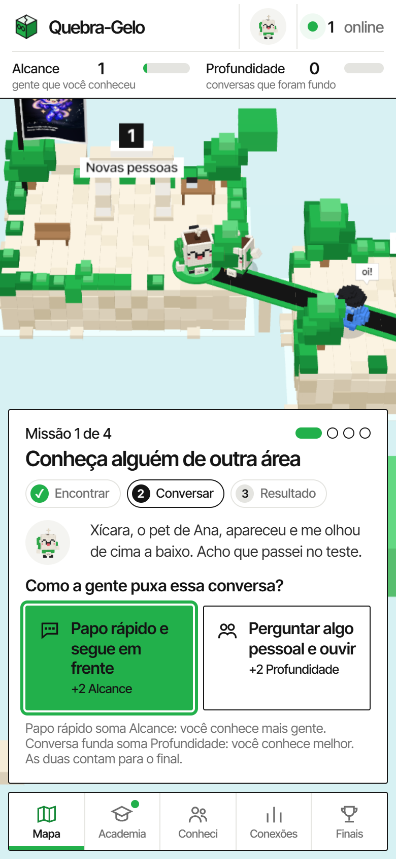
04 COMO JOGA
4 missões, cada uma começa com um encontro real.
Troque o código de 4 letras ou o QR com a pessoa.
Papo rápido soma Alcance.
Conversa funda soma Profundidade.
Notes:
Nada avança sozinho: a missão só começa quando duas pessoas trocam códigos. Depois, você escolhe como conduzir a conversa.

Slide 5
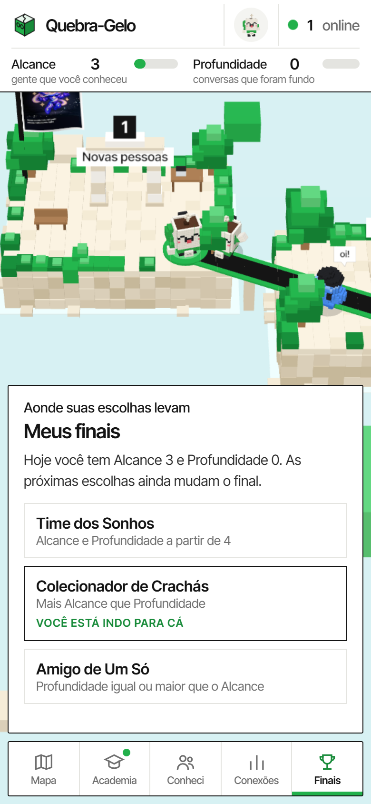
05 FINAL E CONTATOS
O jeito de conversar decide o final.
1 de 3 finais, conforme Alcance e Profundidade.
Você leva a lista de quem conheceu.
LinkedIn opcional, visível só para quem te encontrou.
Notes:
O que fica depois do evento é a lista de pessoas. O LinkedIn só aparece para quem você encontrou de verdade.

Slide 6
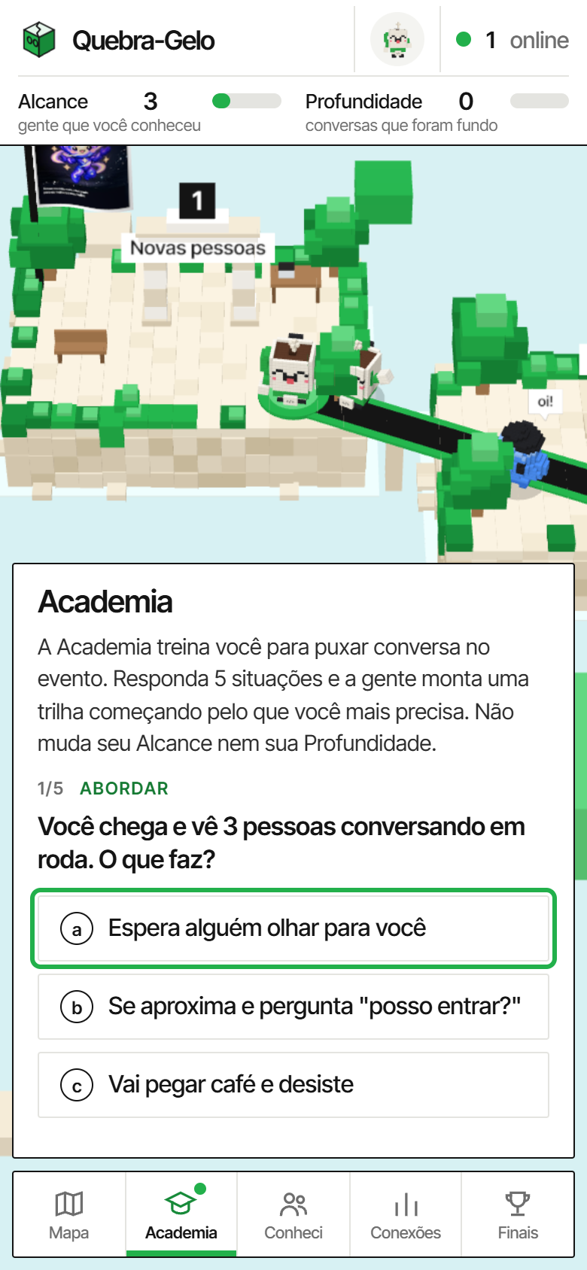
06 ACADEMIA · INCLUSÃO
Uma trilha curta para aprender a puxar assunto.
Diagnóstico de 5 perguntas.
A trilha começa pela habilidade mais fraca.
Notes:
Para quem trava, a Academia ensina o primeiro passo: abordar, escutar e conectar.

Slide 7
07 TELÃO
A sala inteira vê os encontros acontecendo.
QR de entrada no telão.
Encontros aparecem ao vivo.
Notes:
No telão, o QR traz gente nova para o jogo e cada encontro aparece na hora, o que puxa mais encontros.

Slide 8
08 EXPERIMENTE
Abra no celular e quebre o gelo.
quebra-gelo.julioakamine.com
Vite, TypeScript, Three.js, Express. Roda no navegador, sem instalar.
Notes:
É só abrir o link no celular. Obrigado.

